Slide 1
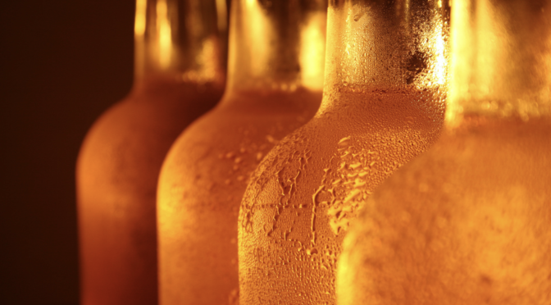
CERTEZA EN TU CERVEZA
Modelos predictivos de estilos de cerveza – Machine Learning

Slide 2
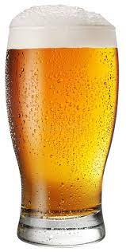
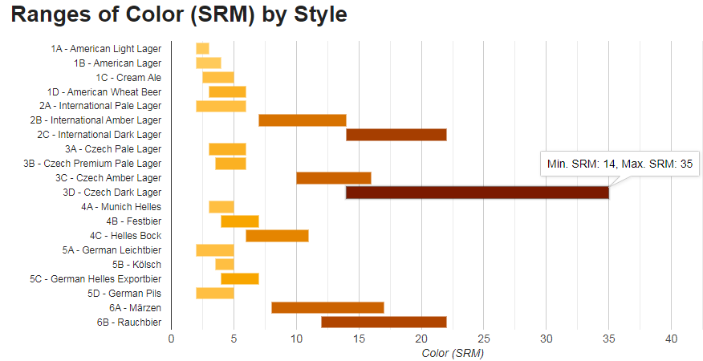
DATOS Y VARIABLES
75 000 cervezas
175 estilos
Niveles de alcohol de 0% al 53% vol.
Niveles de amargor de 0 a 3409 IBU
Escala de color de 1 a 186 SRM
23 variables iniciales
Brewersfriend.com

Slide 3
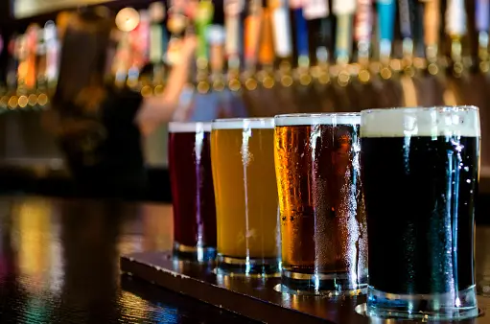
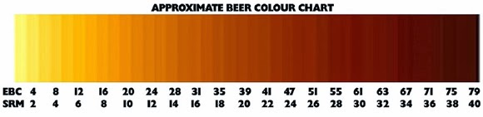
LAS UNIDADES DE MEDIDA
Alcohol by volume (ABV):
Pale ales y stouts tienen más por lo general, pero no hay un estándar fijo
International Bitterness Units (IBU):
Suave: hasta20 IBU;
Algo amarga – de 20 a 30 IBU;
Muy Amarga – de 30 a 60 IBU;
‘Extrema’ – más de 60 IBU.
Standard Reference Method (SRM):
Rubia – de 1 a 15 SRM;
Tostada – de 12 a 22 SRM;
Oscura - de 23 a 35 SRM;
Negra – de 35 a 50 SRM (u 80 EBC)

Slide 4
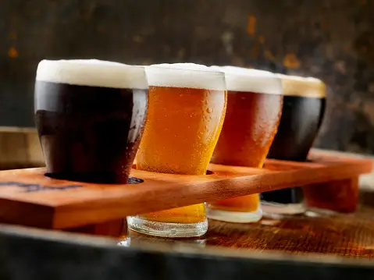
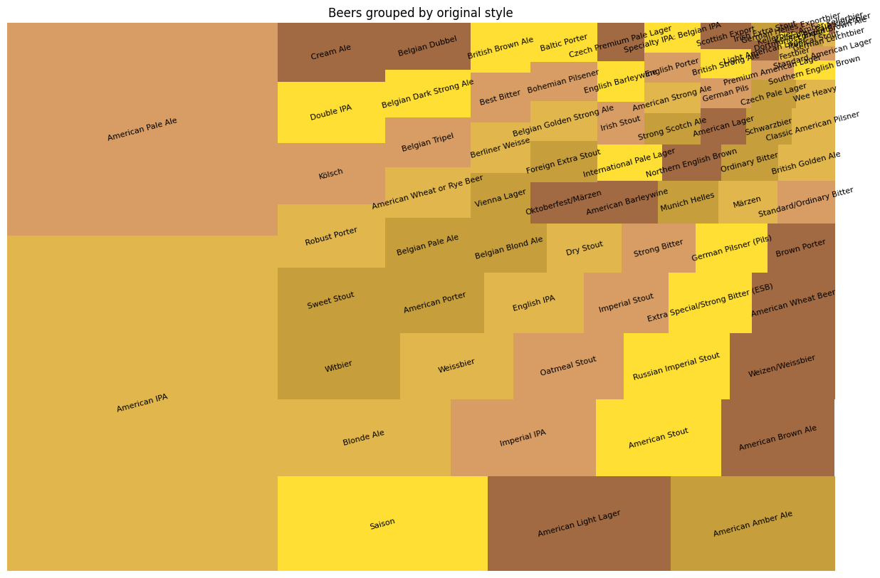
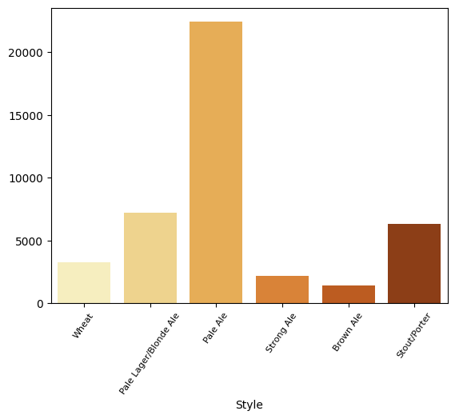
LIMPIEZA DE LOS NOMBRES DE ESTILOS
Mapeo exhaustivo de los 175 estilos de cerveza hasta reducirlos a 6:
Claramente, habrá que equilibrar las clases para el entrenamiento

Slide 5
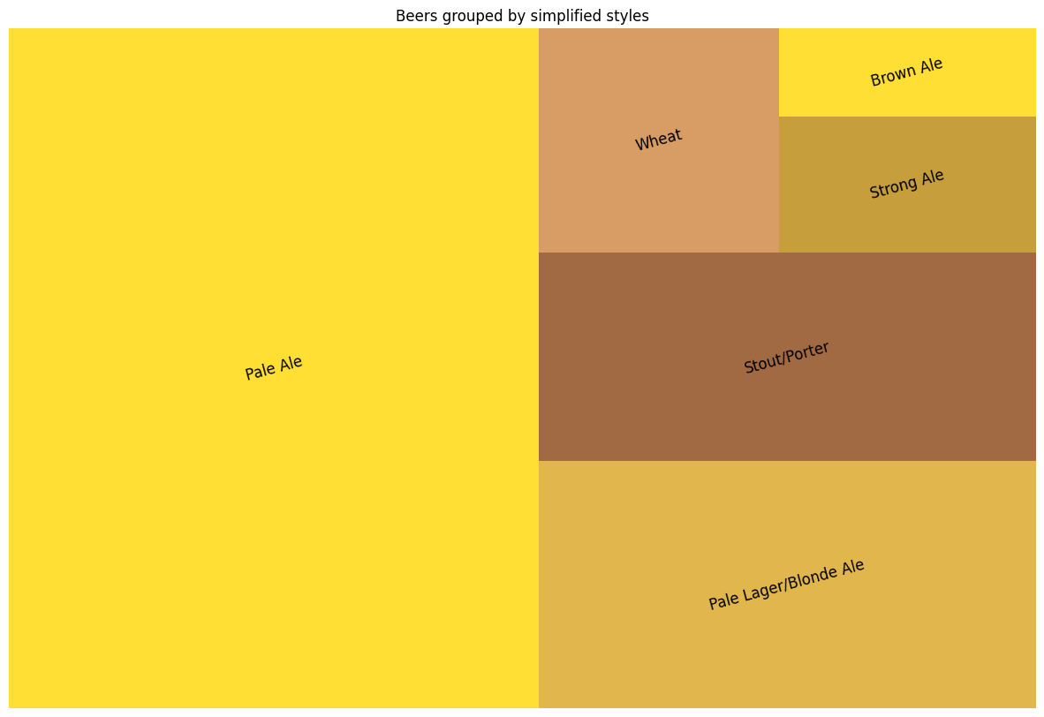
LIMPIEZA DE LOS NOMBRES DE ESTILOS II
(Pruebas con ordenación por color y por amargor)
Style | Code
Wheat | 0
Pale Lager/Blonde Ale | 1
Pale Ale | 2
Strong Ale | 3
Brown Ale | 4
Stout/Porter | 5

Slide 6
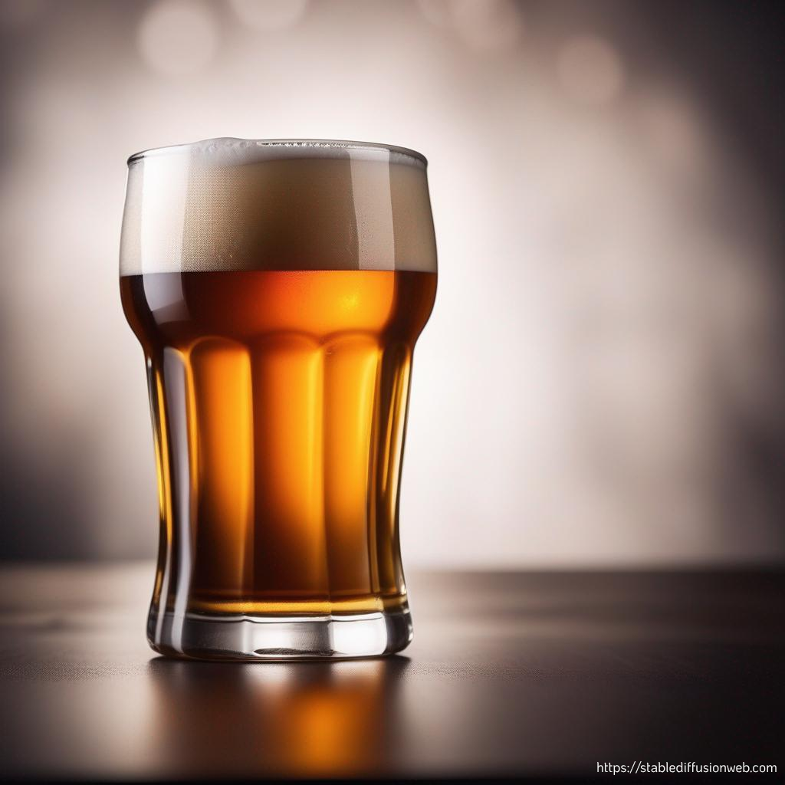
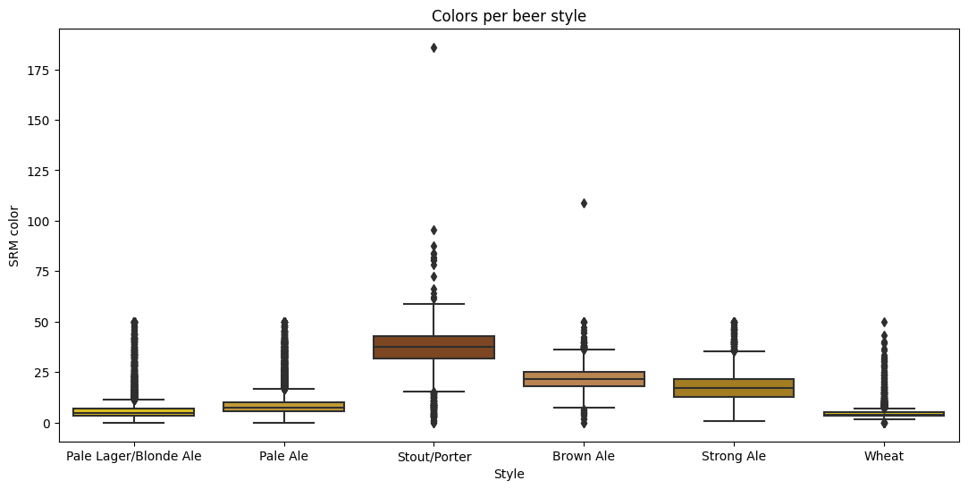
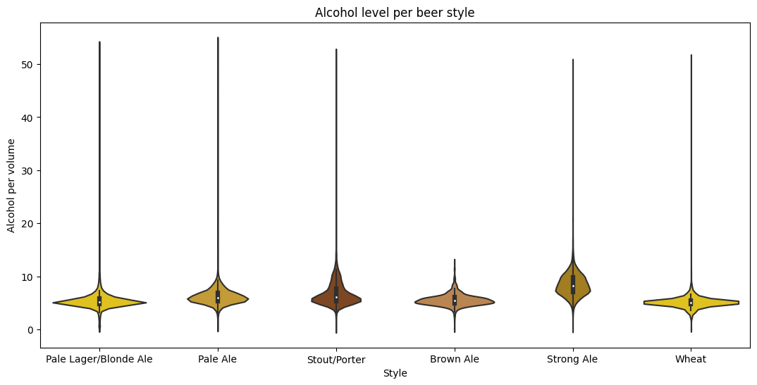
TRANSFORMACIÓN DE VARIABLES
Exploración de los datos iniciales y eliminación de ruido, variables inútiles y valores nulos:
Eliminación de estilos minoritarios (ediciones limitadas, sidras y cervezas sin alcohol)

Slide 7
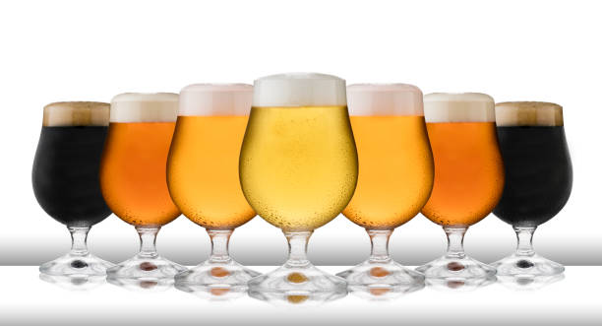
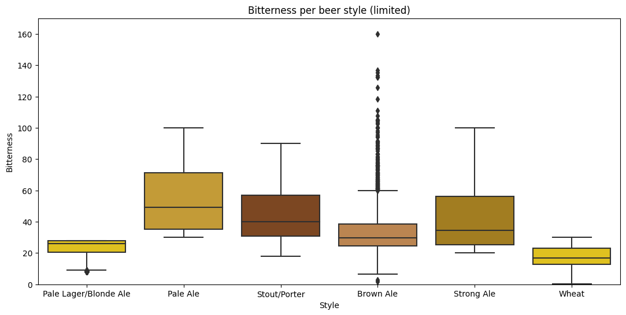
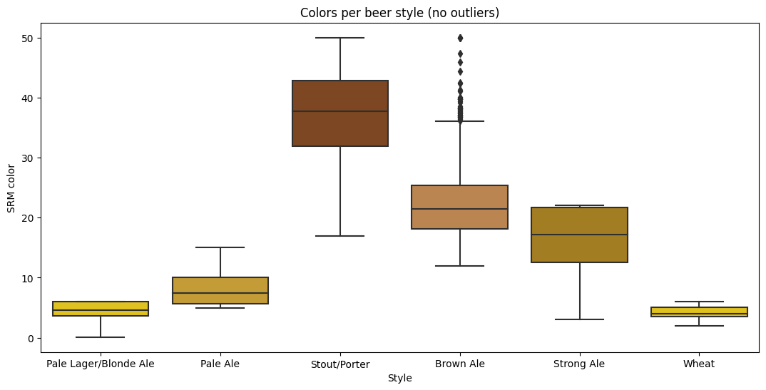
RESULTADOS DE FEATURING ENGINEERING Y LIMPIEZA
20XX

Slide 8
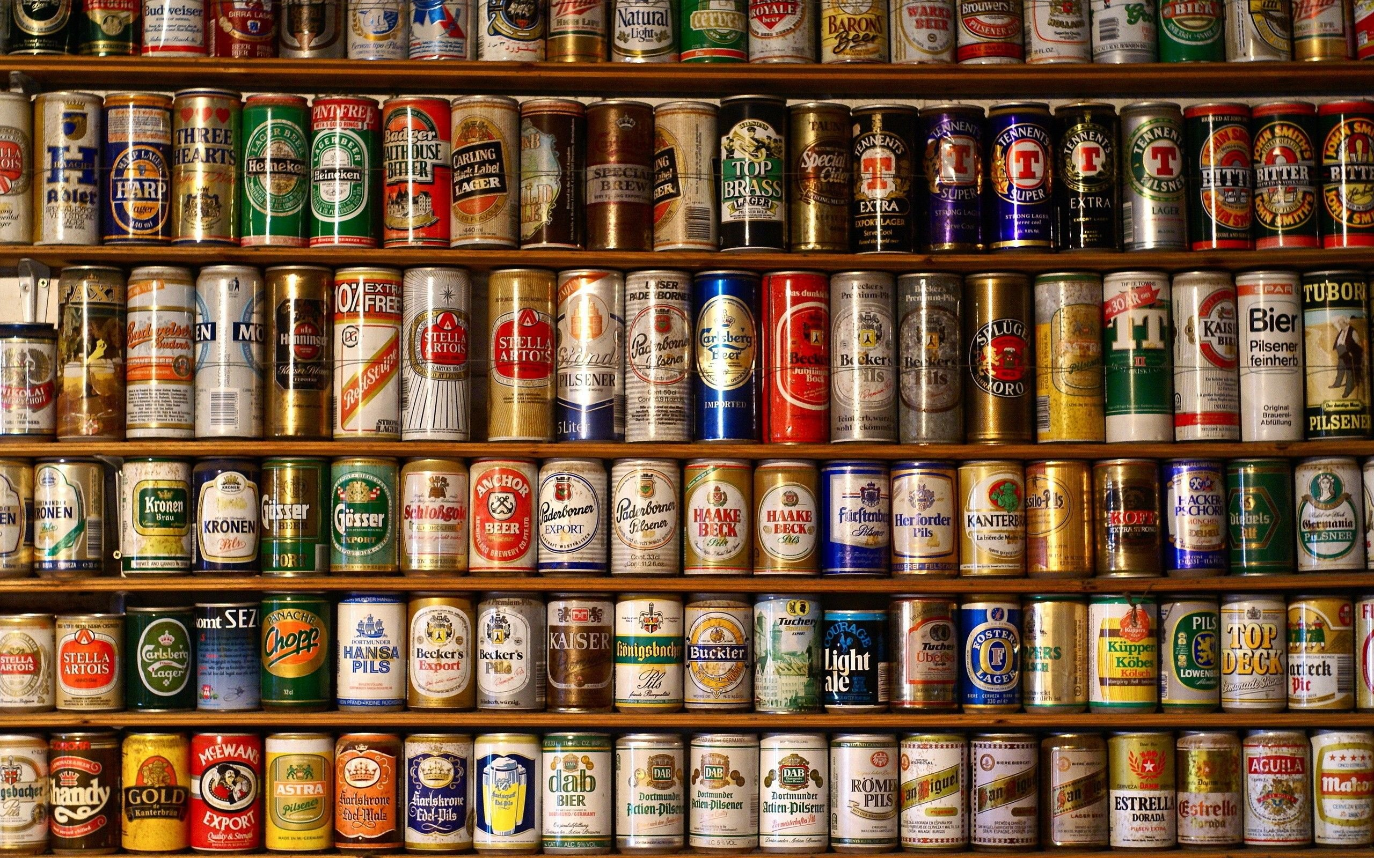
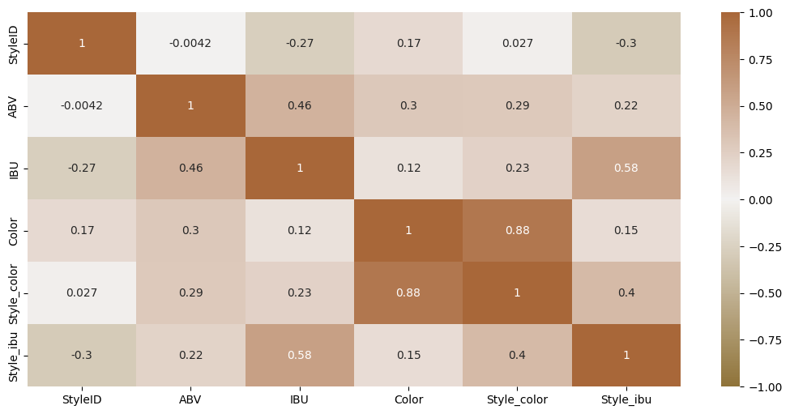
CORRELACIONES TRAS LA LIMPIEZA DE DATOS

Slide 9
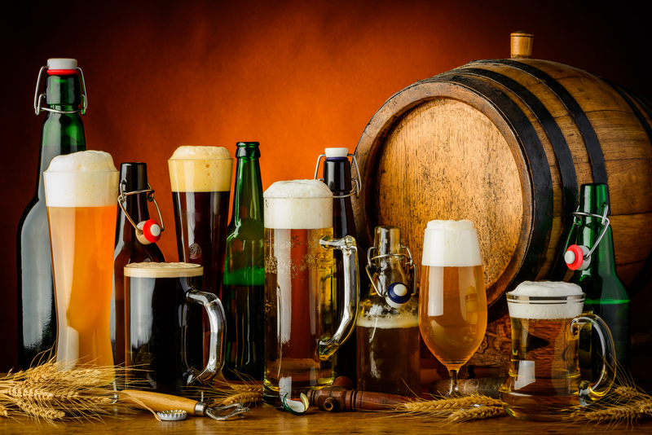
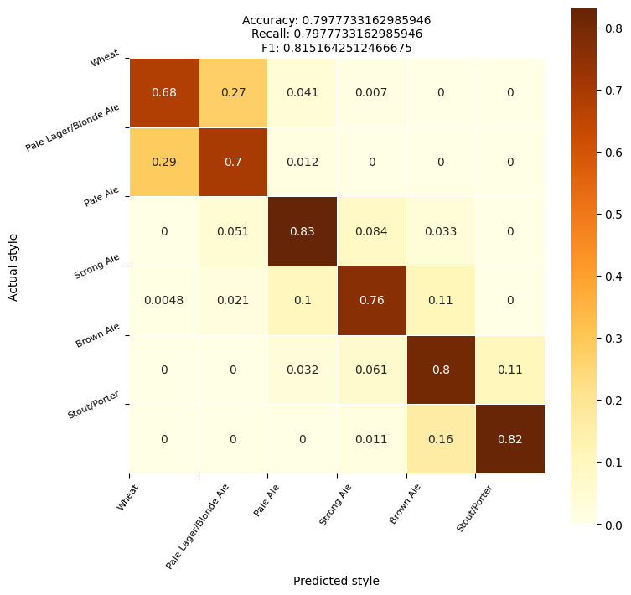
MODELO DE PRUEBA: REGRESIÓN LOGÍSTICA
Con y sin escalado de los datos (con dos scalers distintos)
Separación en train y test
Definición de X e y:
X = [[‘ABV’,’IBU’,’Color’]]
y = [‘Style’]
Utilización de RandomUnderSampler en todos los casos
Accuracy score | 0.79
Precision score | 0.84
F1 score | 0.81
Recall score | 0.79

Slide 10
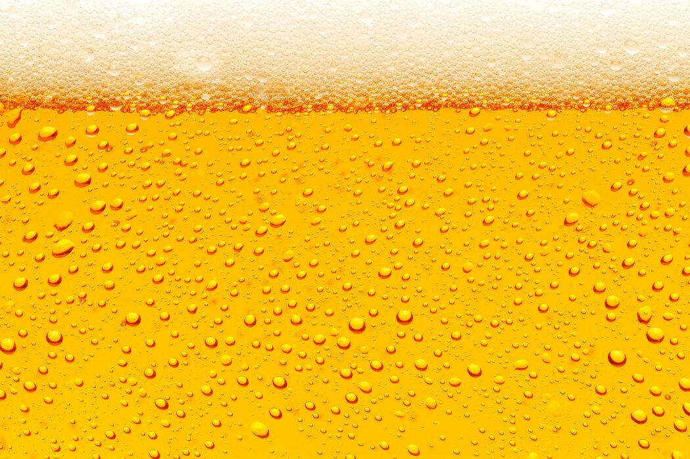
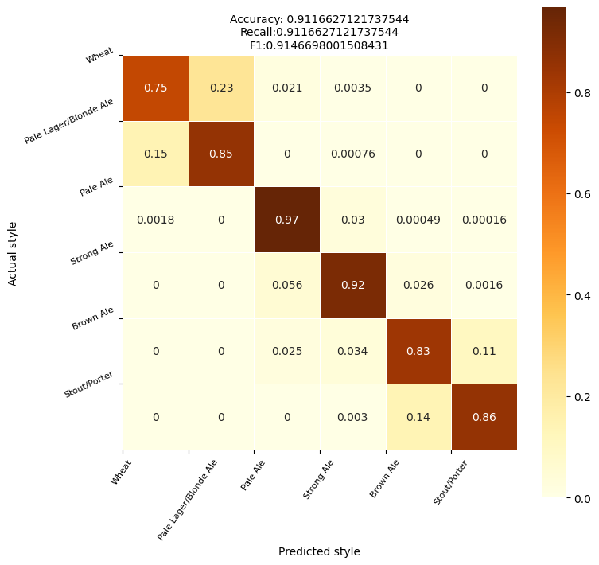
PIPELINES Y GRID SEARCHES:
GRID SEARCH INSIGHTS:
Mejor estimador:
Gradient Boosting con profundidad =3 y k=3 (cv=5)
Métricas:
F1(weighted) – Combinación de ambas métricas:
Precision – De las identificadas como PA, cuántas lo son
Recall – De todas las PA, cuántas identificó
Primera prueba:
Escalado de los datos con ColumnTransformer y MinMaxScaler
SelectKBest
Clasificadores:
RandomForest (profundidad)
SVC (C)
Gradient Boosting (profundidad)
KNN (neighbors 1-10)
Regresión logística
(Refit: F1 weighted)
Segunda prueba:
Sin escalado de los datos
Mejor score: 0,86
Accuracy score | 0.91
Precision score | 0.92
F1 score | 0.91
Recall score | 0.91

Slide 11
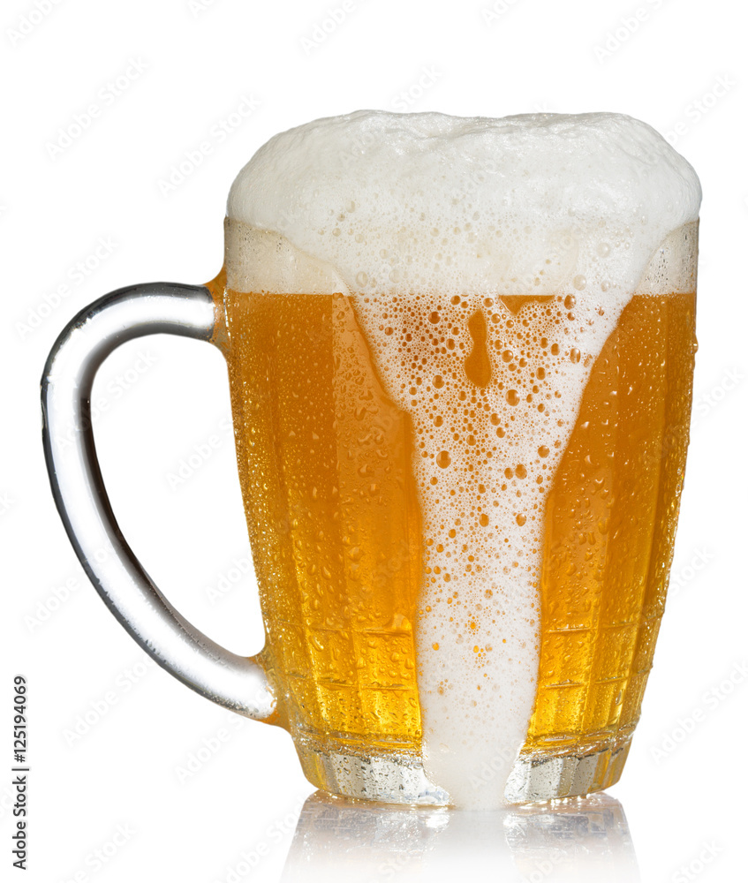
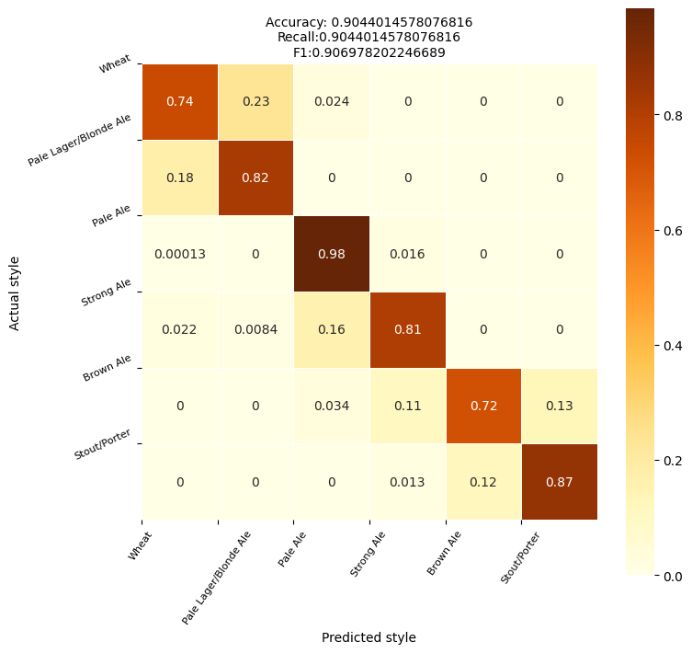
PIPELINES Y
GRID SEARCHES II:
Tercera prueba:
Sin escalado de los datos
Sabemos que SelectKBest = 3
Clasificadores:
SVC con nuevos parámetros (C y kernel)
Adaboost (learning rate)
Estimator: Decision Tree
Profundidad y criterios
3rd GRID SEARCH INSIGHTS:
Mejor estimador:
Adaboost (con Decision Tree)
profundidad=3, l.rate=0.01, criterion=gini
Accuracy score | 0.90
Precision score | 0.90
F1 score | 0.90
Recall score | 0.90
Mejor score: 0,81

Slide 12
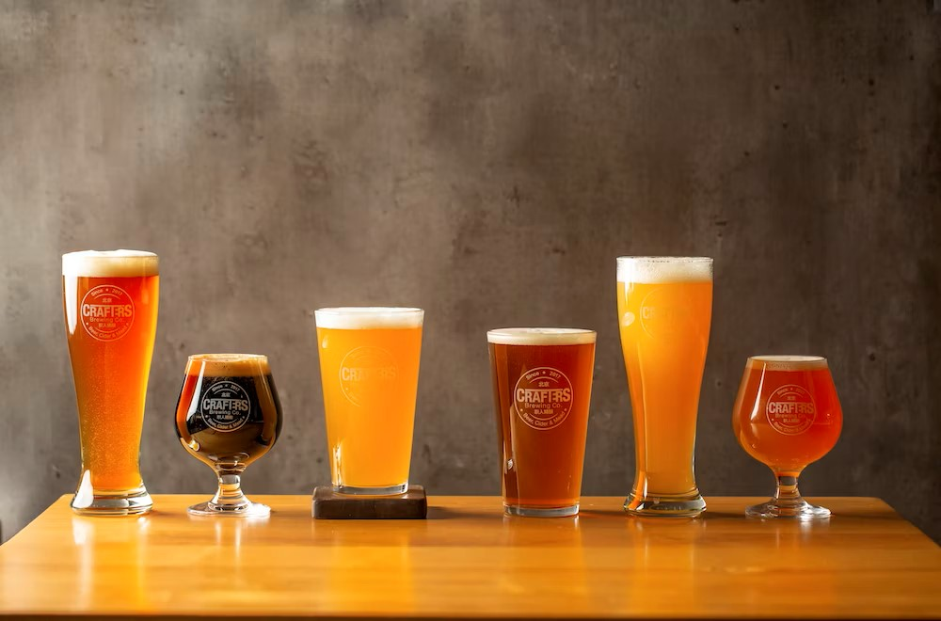
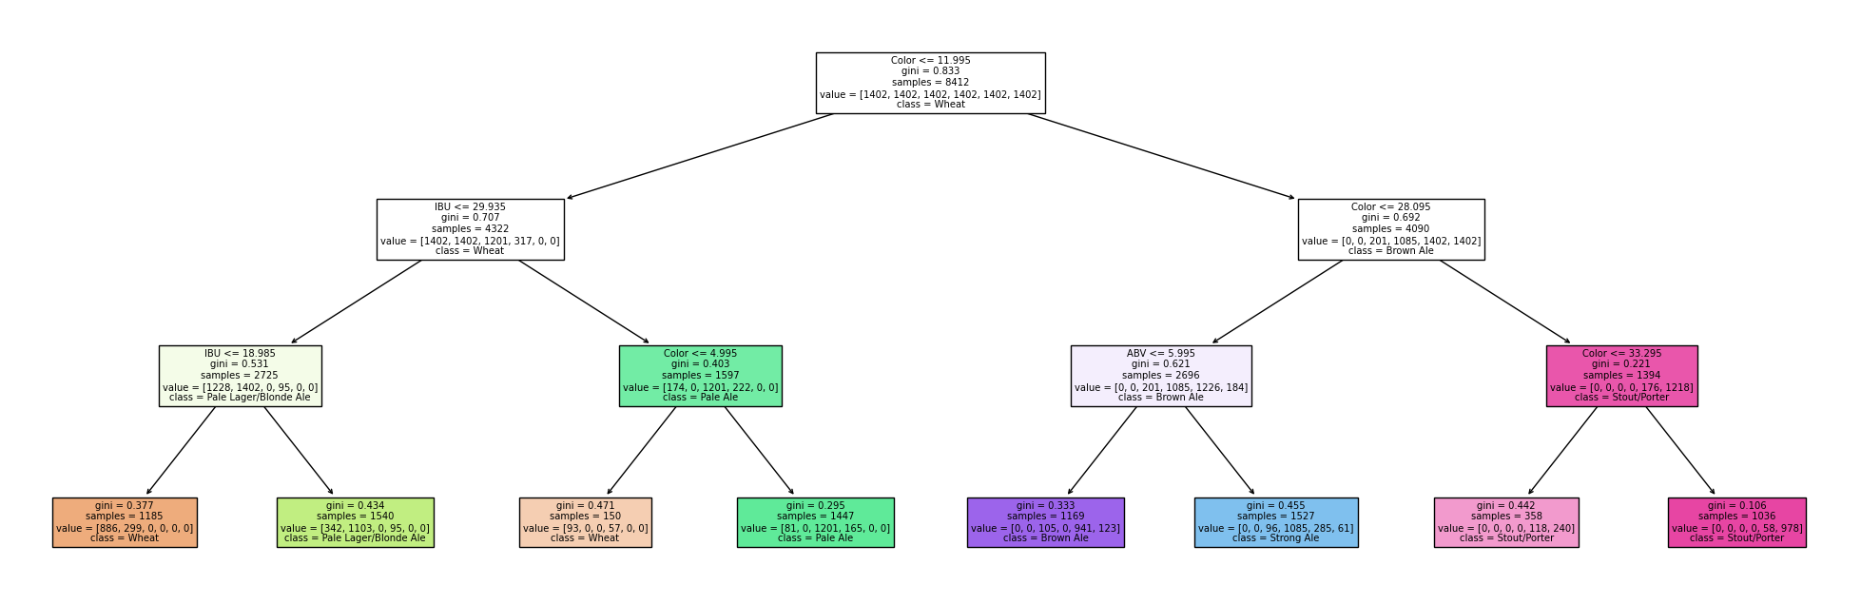
ADABOOST DECISION TREE

Slide 13

PIPELINES Y GRID SEARCHES III:
Últimas pruebas:
Hiperparametrización del Gradient Boosting (mejor estimador)
Randomized Search (cv=3) /(y GS)
Sin escalado de los datos
RANDOMIZED SEARCH INSIGHTS:
Gradient Boosting
profundidad =2
k=3 (cv=5)
max leaf nodes: 3
min simples leaf: 3
n estimators: 200
criterion: Friedman MSE
min simples Split: 2
Mejor score: 0,86

Slide 14
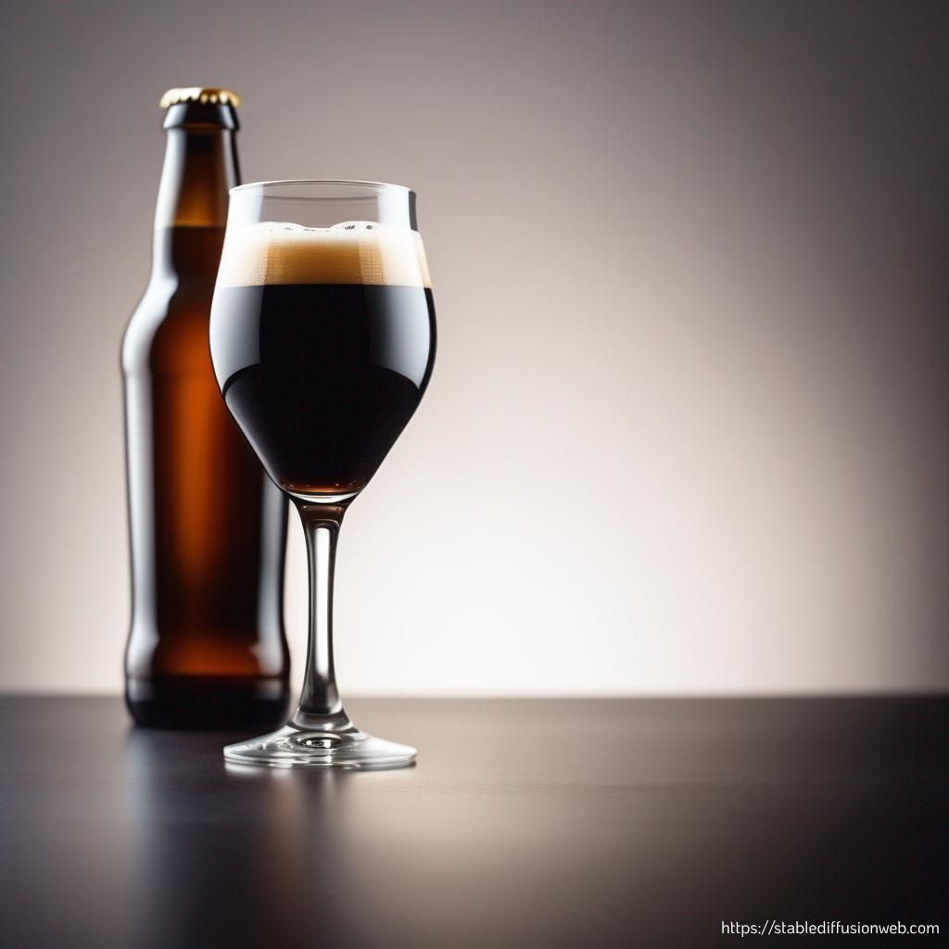
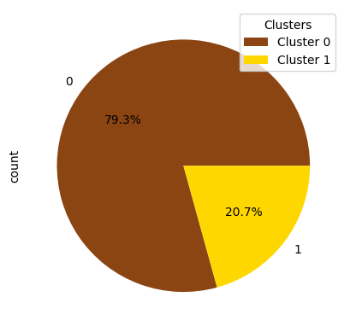
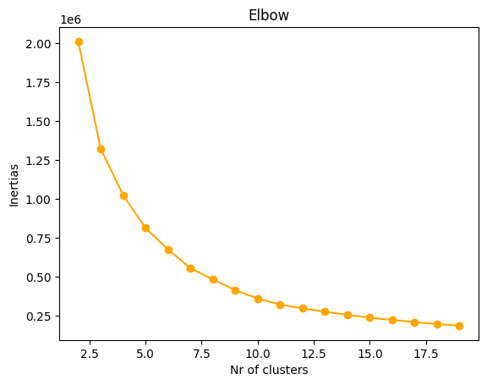
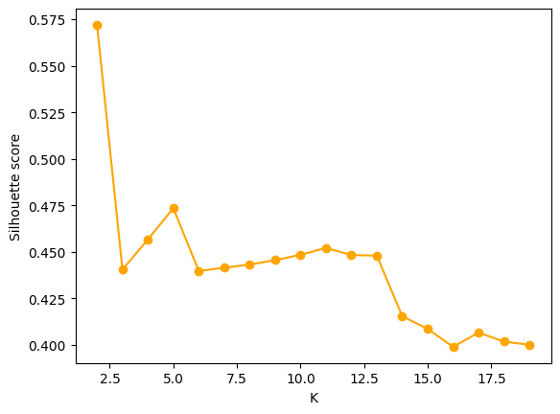
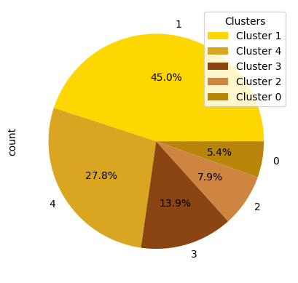
APRENDIZAJE NO SUPERVISADO: CLUSTERING
k=2
Silhouette score
k=5
Mejores valores de k: 2 (y 5)

Slide 15
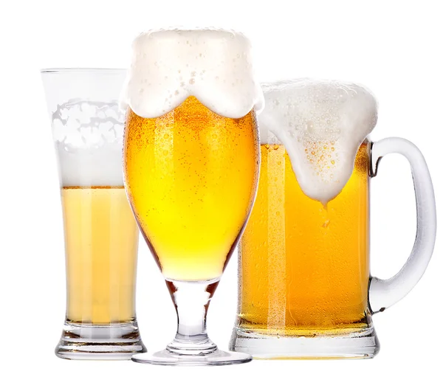
MODELO FINAL
Model | Gradient Boosting
Max depth | 3
SelectKBest | 3
Best score | (0.86)
Accuracy score | 0.91
Precision score | 0.92
F1 score | 0.91
Recall score | 0.91

Slide 16
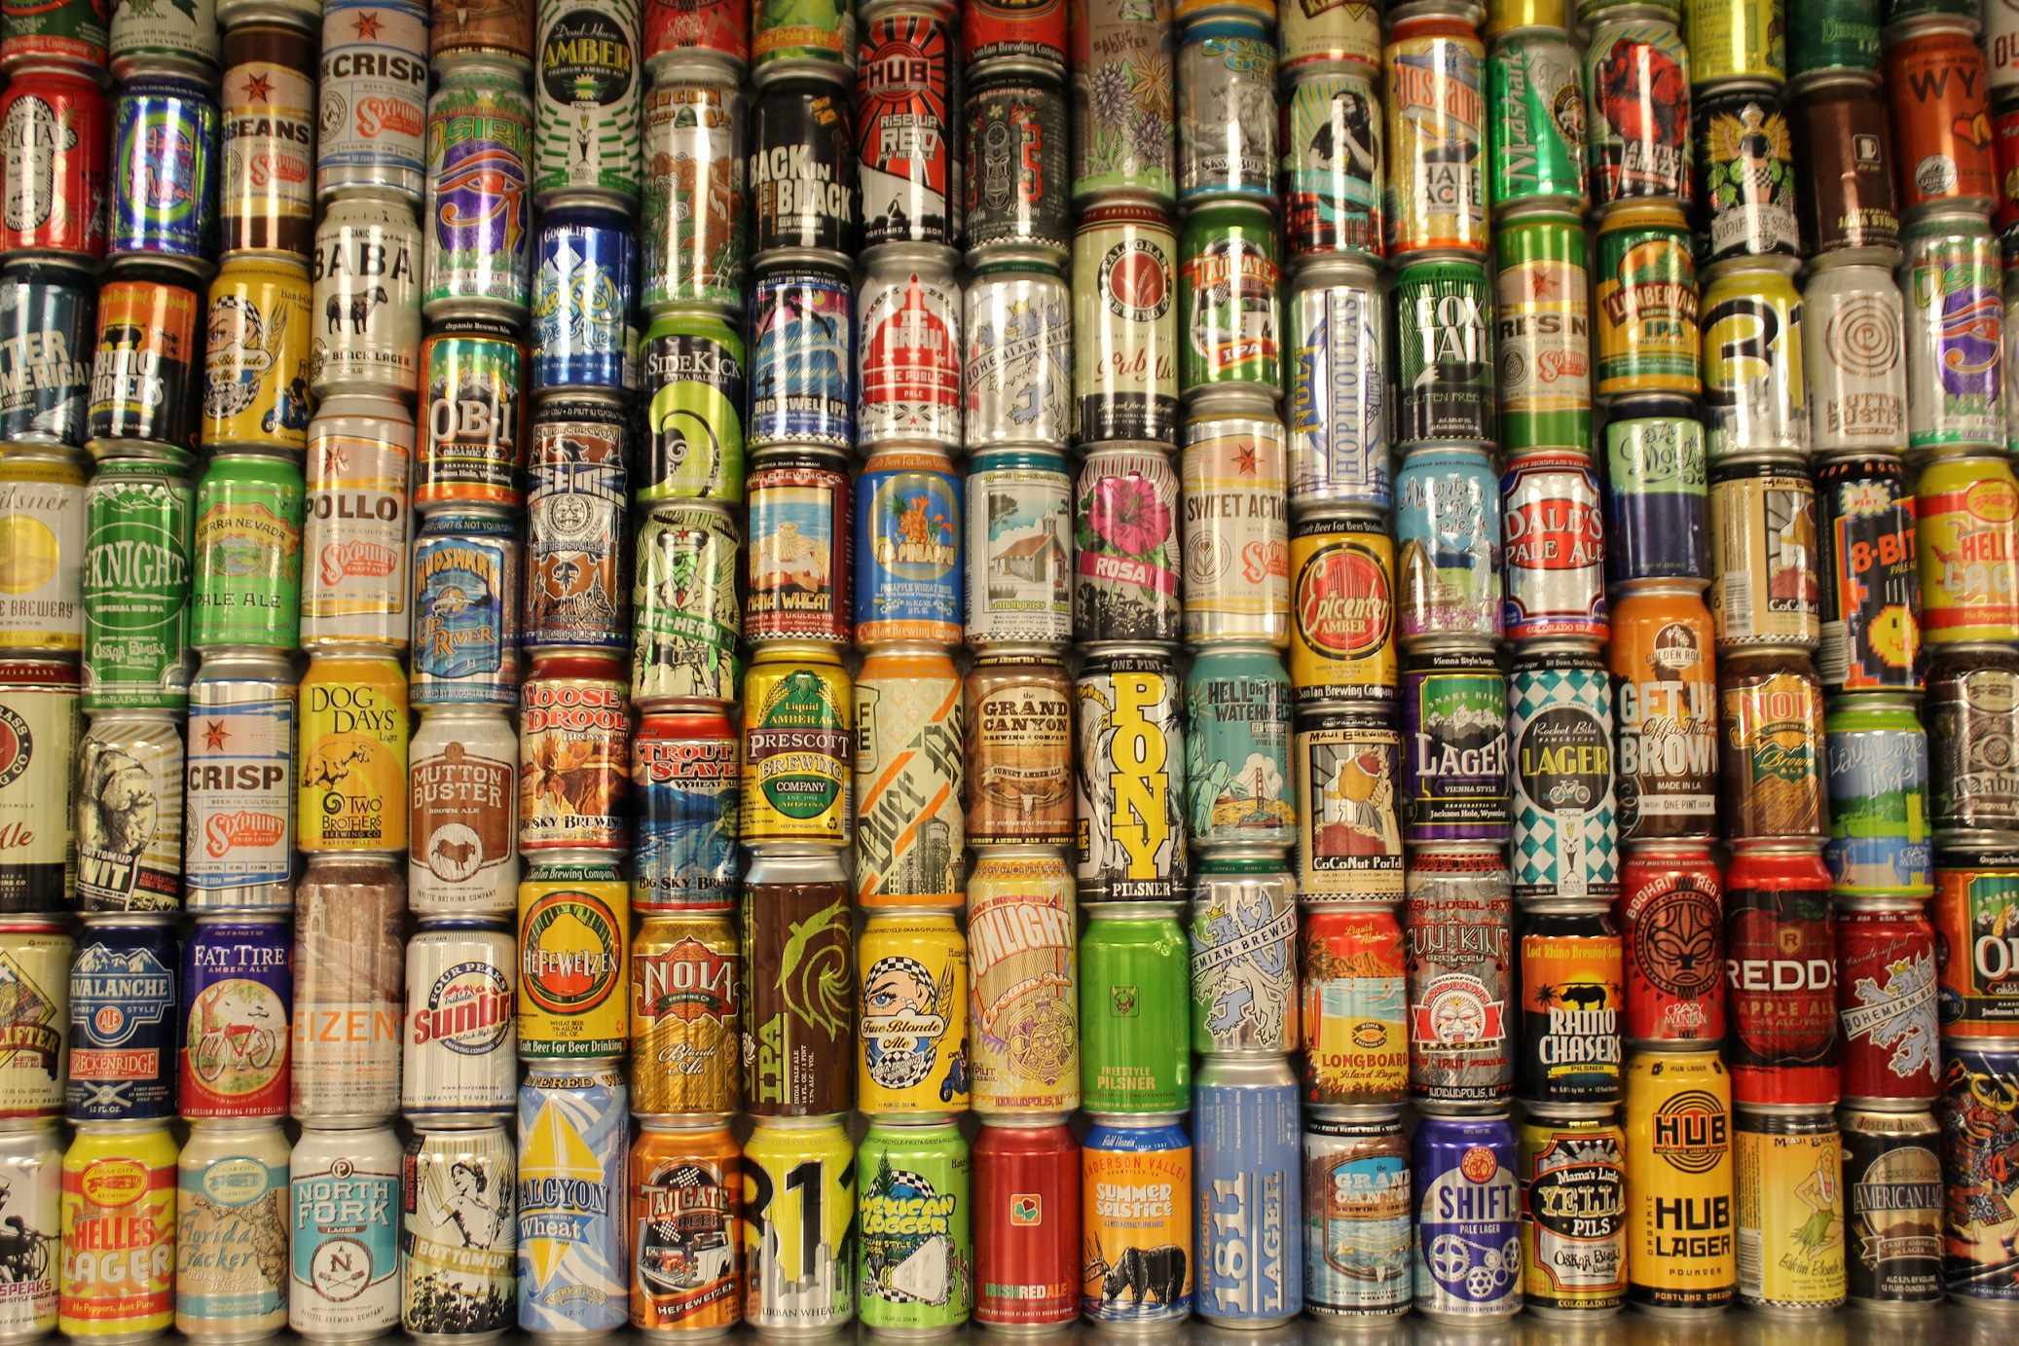






RESULTADOS Y PRÓXIMOS PASOS
Obtención de nuevos datos
Modelos con NN
RandomUnderSampler
Si bien el modelo falla más al clasificar las cervezas rubias, si hubiera una variable que indicase si es de trigo o cebada se mitigaría este error.
El próximo paso sería probar a entrenar una red neuronal.
He utilizado este método para equilibrar las clases, pero se debería probar con otros como stratify u otro método para asignar los estilos de forma más uniforme.
Restructurar los datos originales
Escala de color
Enlace a Streamlit
Se podría clasificar los 175 estilos iniciales de muchas otras maneras hasta dar con la forma óptima (en la que se eliminen menos).
Aunque en la fuente de datos consta la escala SRM, sospecho que algunos usuarios introdujeron el valor en escala EBC, por lo que habría que convertir ciertos datos.

Slide 17

¡SALUD!

